Slide 1
第4章 企业流程识别与重组
教学目的：
  掌握企业信息流及作用
  掌握企业流程的基本识别方法。
主要内容：
  企业流程的基本概念与分类
  企业信息流的作用
  企业流程的识别方法
  企业流程重组的基本概念与方法

Slide 2
4.1 问题的提出
开发的管理信息系统能否达到成为企业运作平台的要求？
  企业的运作、管理与决策中有哪些流程？如何识别？
  企业是否全部的流程都可以在管理信息系统中实现？
  在信息技术的支撑下，企业流程重组（BPR）：
    企业哪些流程不合理？
    企业需要增加哪些新的流程？

Slide 3
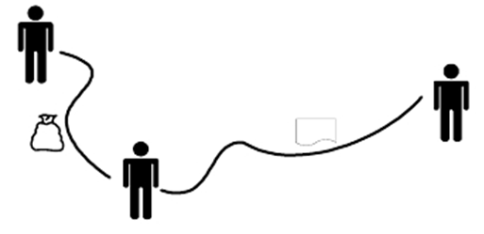
4.2 企业流程的基本概念与分类
流程的基本概念
  定义：
    做事情的顺序。
    为了实现某一共同目标，将一系列单独的活动组合在一起，实现将“输入”变化为“输出”的全过程。
  活动：流程的组成单元，它具有自封闭、边界清晰、可执行的特点。
  流程的组成要素：活动、活动之间的连接方式、活动承担者和完成活动的方式等。

Slide 4
  企业流程的定义
    企业完成其业务获得利润的过程。
    在价值流的思想下，一组共同为顾客创造价值而相互关联，具有逻辑性、变动性、可分解性、时序性的企业活动。
      业务流程、管理流程
    企业流程可以采用如下六元组来定义：
      企业流程={目标集，活动集，主体集，关系集，规则集，时间集}
      其中：
        目标集：流程、活动执行后满足的目标
        活动集：活动是流程的组成单元，具有自封闭、边界清晰、可执行性
        主体集：与活动相关的主体/人
        关系集：活动之间的依赖关系
        规则集：相应活动执行时，必须满足的规则
        时间集：活动执行需要的时间

Slide 5
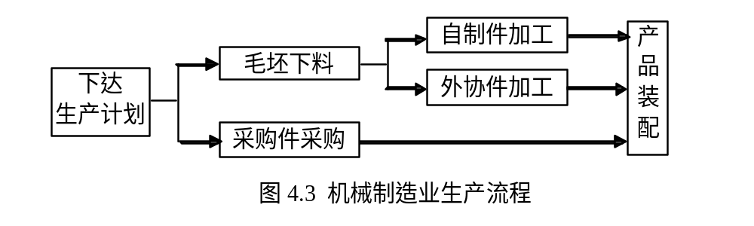
  企业流程的分类
    按企业活动的性质
      业务流程
        企业业务活动按照一定的业务规则运行形成的流程
        在企业的业务规则中，受企业外部环境影响的业务规则是企业所不能随意左右的，而企业内部的业务规则可以由企业自主地进行规定（定义）并执行。

Slide 6
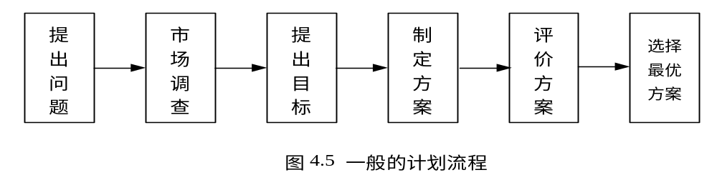
      管理流程
        企业运作过程中管理人员进行管理工作时所从事活动的时间序列。
        根据管理学原理，企业管理基本上是由计划、组织、指挥、协调和控制这5类管理活动组成。
        不同层次的管理工作其管理活动的侧重点有所不同，各层次执行管理活动的时间也不同。
        例：一般的计划流程

Slide 7
    按流程的处理对象分类
      实物流程
        企业运作中的物流、人才流和资金流。
        特征：输入和输出均是以有形实物的形态存在，输入状态的有形实物成份作为流程的输入经过一系列的活动后，形态或成份可能发生变化，最终成为流程的输出。

Slide 8
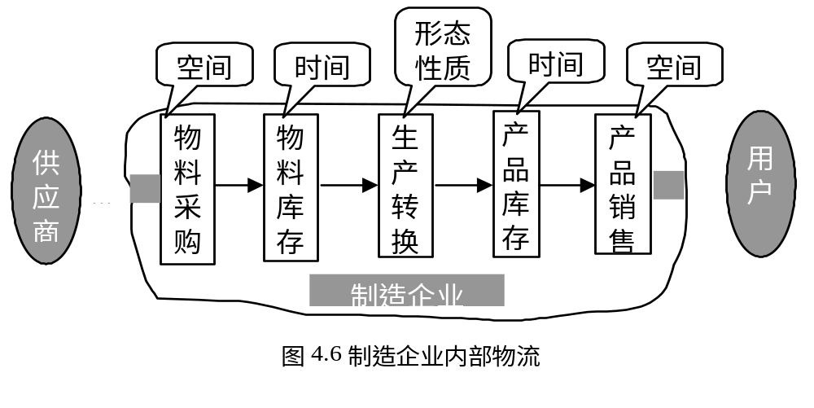
        物流
        广义的、狭义物流；
        企业内部物流、外部物流（社会物流）；
        正向物流、逆向物流；
        采购物流、生产物流、销售物流。

Slide 9
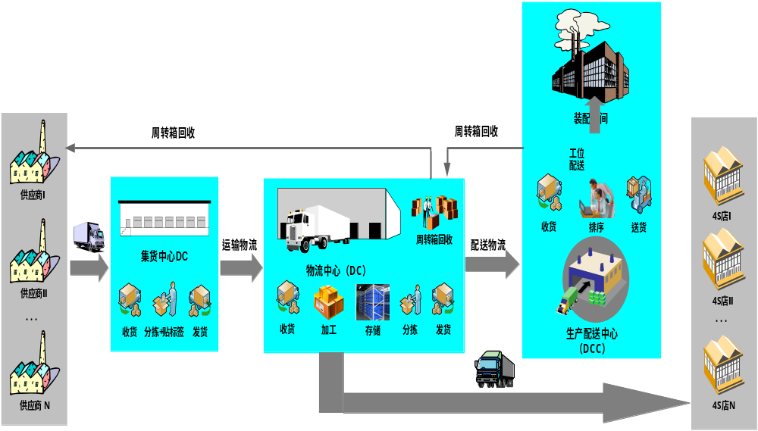
    例：汽车零部件的第三方物流

Slide 10
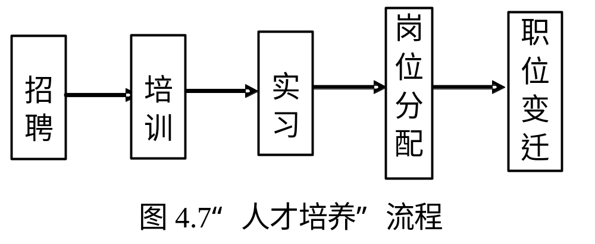
        人才流：对象是企业的员工，通过系列活动使员工发生了质的变化，即由起初的普通员工变成对企业有一定专用性的提高了素质的员工。

Slide 11
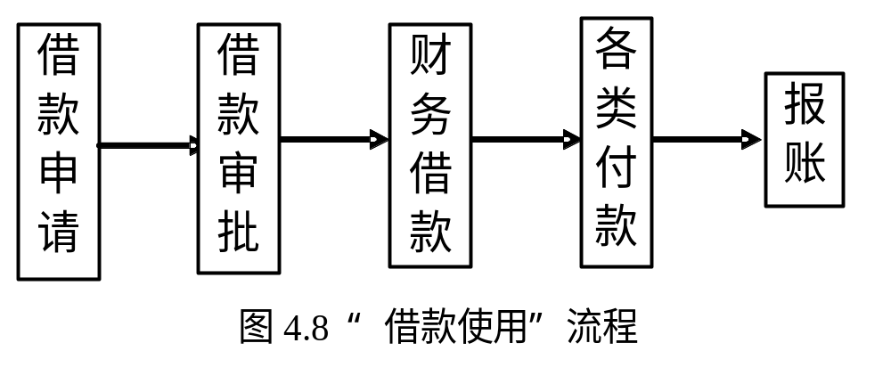
        资金流
        资金流是指企业在资金筹集、资金运用与资金分配的一系列活动构成的流程。

Slide 12
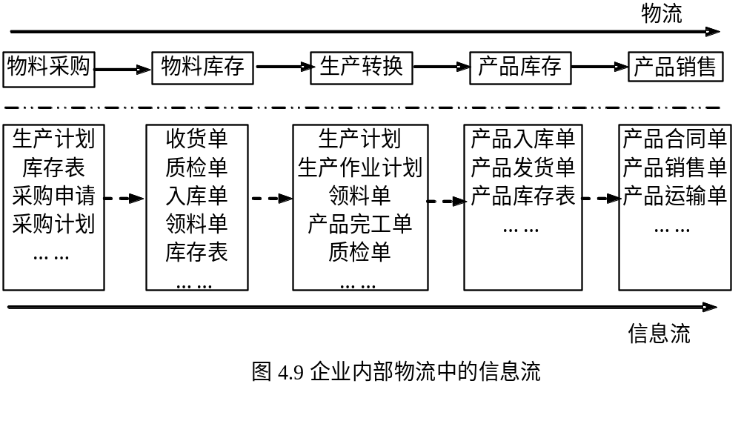
      信息流
        流程的输入输出成分中均只有信息类成分。

Slide 13
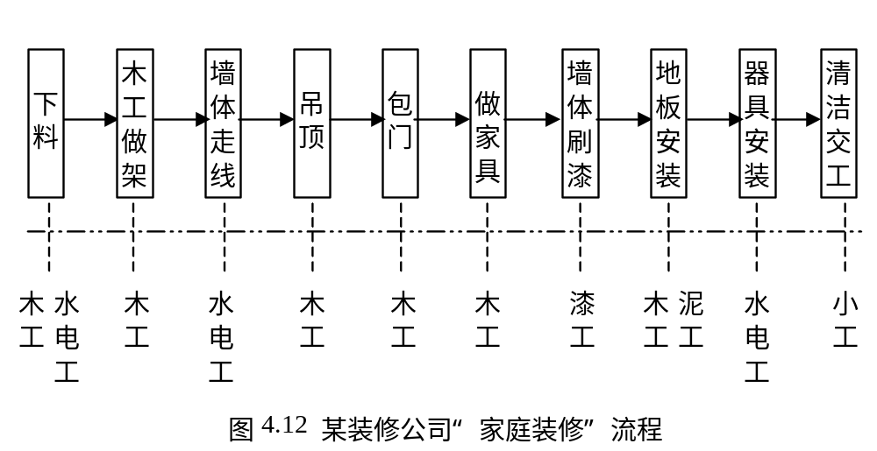
    按流程跨越组织的范围分类
      岗位间流程：由不同岗位的人共同完成某活动的流程。

Slide 14
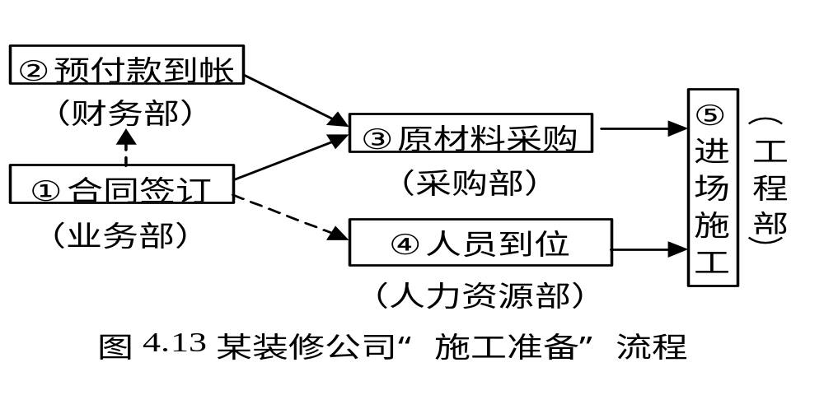
      部门间流程：指在一个企业内跨越两个或两个以上职能部门的流程，流程的系列活动是由不同职能部门的人来共同完成的。

Slide 15
      组织间流程：指企业内部和其他相关组织中的活动共同组成的流程，其包括跨越企业和企业之间、企业和政府之间、企业和其他事业性单位之间的流程等，通常发生在企业的价值链上。
        例 对于装修公司中大型项目 “竣工验收”流程：通常不只涉及用户方和承包方，还会涉及到专门的质量检测单位和验收单位，因此这样的流程就是组织间的流程。
        例 供应链间的流程：指某一条供应链内部从供应商直至用户的一系列活动的流程，跨越了供应商、制造商、分销商、经销商、第三方物流和用户。

Slide 16
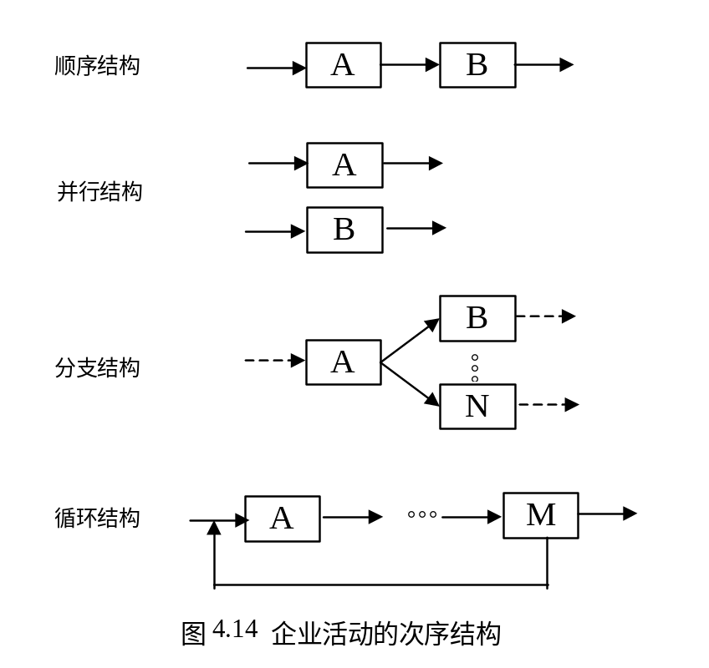
    按结构分类
      顺序结构、并行结构、分支结构和循环结构

Slide 17
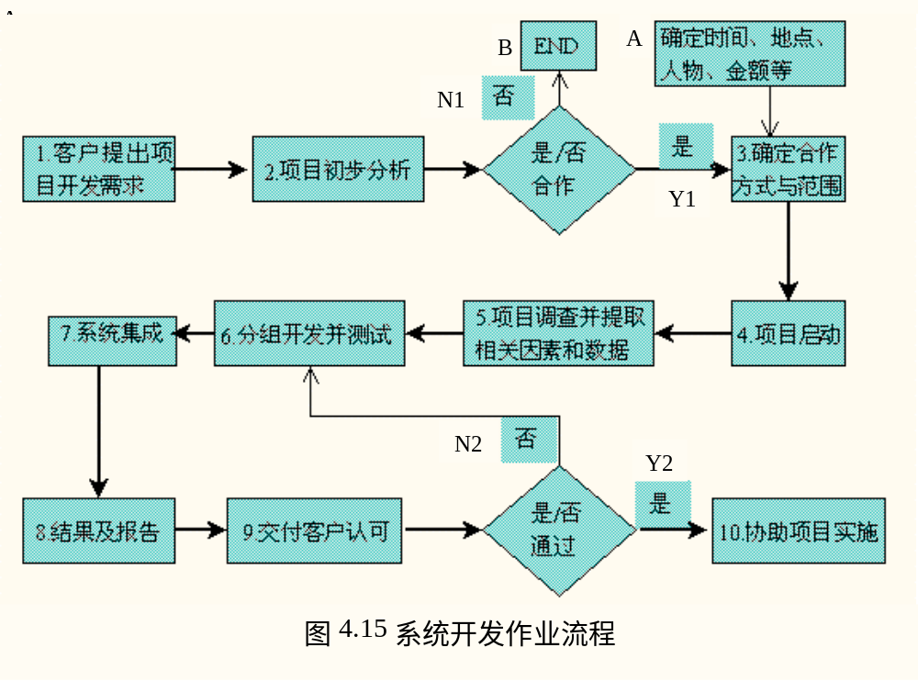
        例：某软件公司系统开发作业流程

Slide 18
企业流程、活动的特点：
  明确的起始活动和终止活动
  特定的时间序列
  活动的粒度问题
    活动的粒度不同
    流程和活动的相对性：企业流程的每一个活动本身又是一个子流程，这些子流程由各种更细粒度的活动组成。
    作用：
      实现“精细管理”与“粗放管理”之间的转换
      降低MIS实现的复杂程度

Slide 19
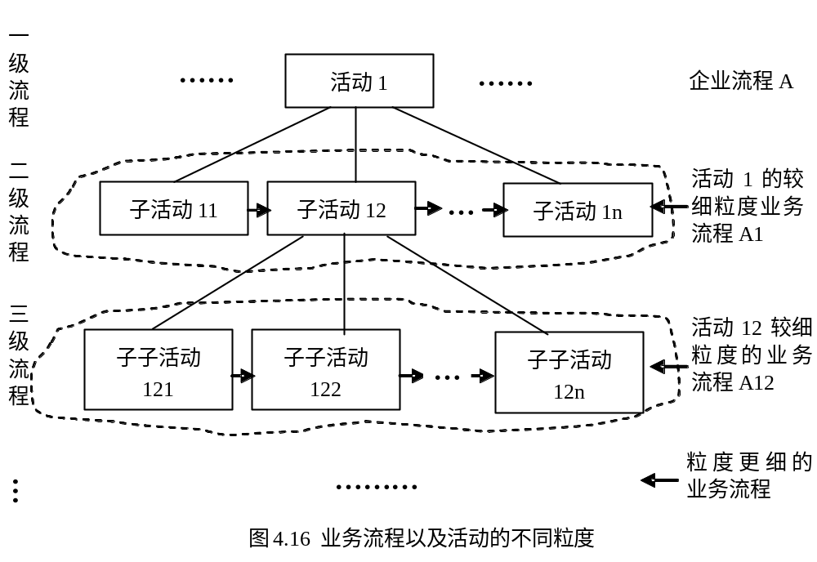

Slide 20
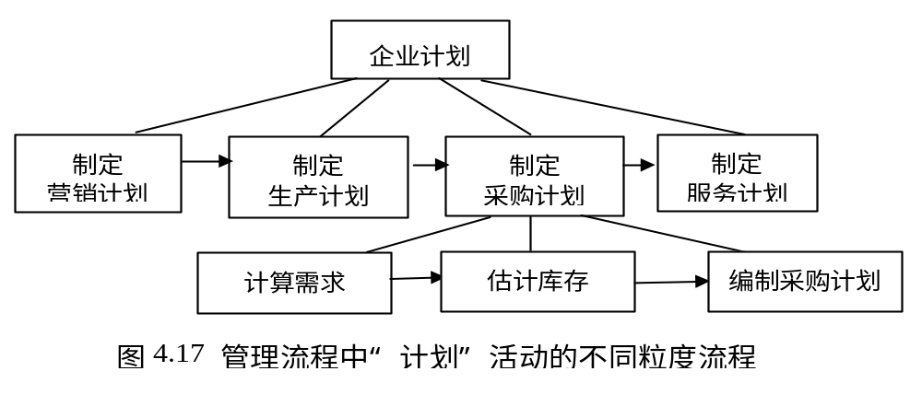

Slide 21
  活动的自封闭性
    活动可看作为一个黑箱，一个活动就是一个可执行单元，它有明确的输入、输出以及清楚的时空界限，在很大的程度上该活动独立于其他的活动，而活动内部究竟是如何的，不需了解也不会影响我们对流程的分析和识别。
  多样性与多变性
  对信息处理工具的依赖性
    一个流程应该由哪些活动集组成，结构是什么，按什么时间序列执行，涉及哪些岗位或人，在很多的情况下依赖于信息处理的工具。
    企业许多活动受“管理幅度”的限制：人具有完成信息处理的局限性，企业的组织呈现垂直结构。
    借助于IT，企业的信息处理能力得以延伸，管理幅度得到扩展，使企业的组织越趋“扁平”化结构发展。

Slide 22
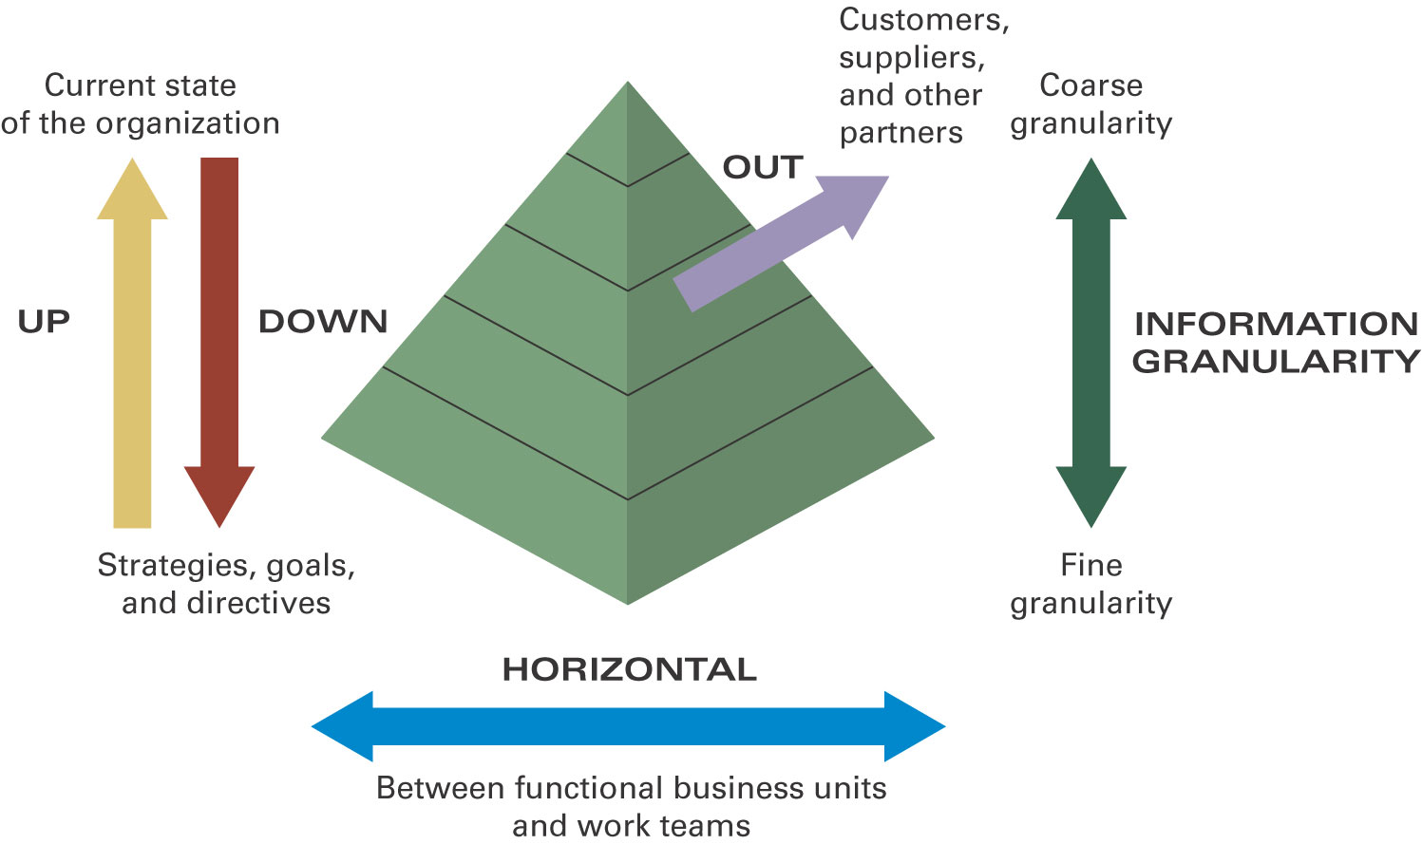
4.3 企业信息流的作用
企业流程中的信息流
  向下信息流、向上信息流、水平信息流、纵向信息流及外向信息流

Slide 23
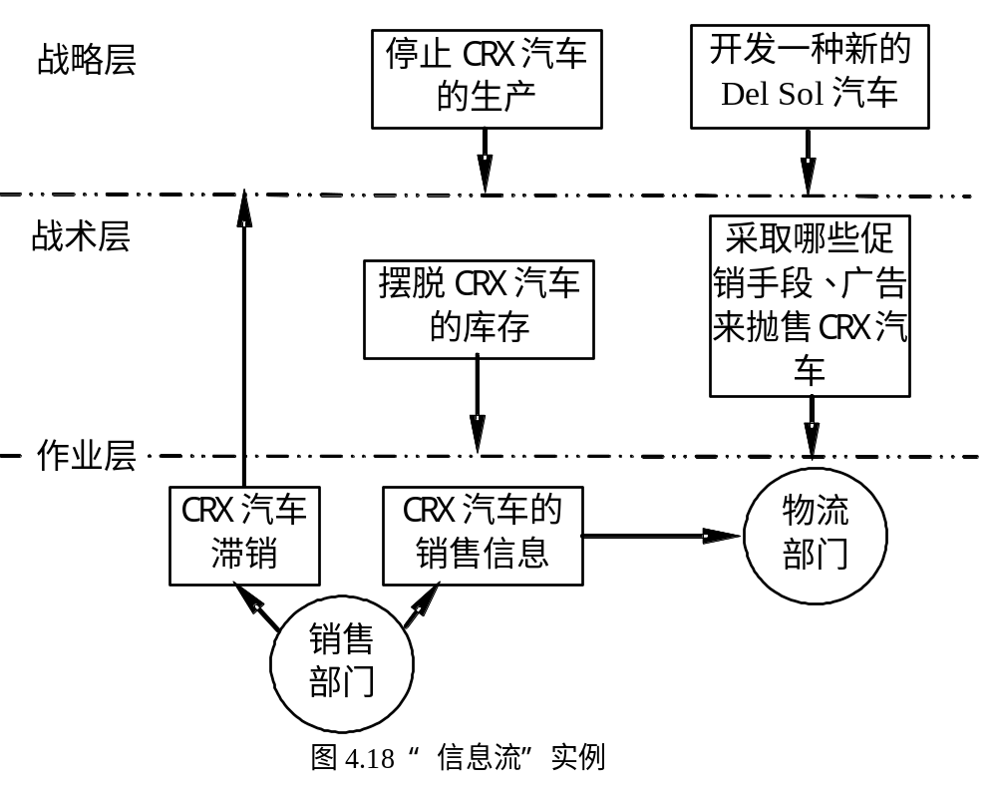

Slide 24
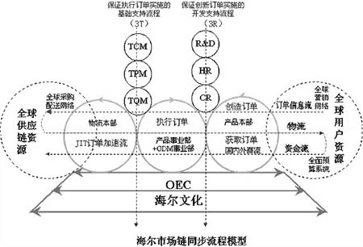
  海尔实例：
    物流“一流三网”，其中：
      “一流”：订单信息流
      “三网”分别：
        全球供应链资源网络
        全球用户资源网络
        计算机信息网络（信息系统）

Slide 25
案例 海尔彩门冰箱的订制流程
8月8日上午，海尔冰箱事业部售后经理从网上接到上海一位用户的邮件“我们结婚正想买一台冰箱，能否把我们的婚纱合影照做到冰箱门上，留作纪念。” 冰箱事业部立刻回复“可以。订单订购成功，7天后交货。”
5分钟后订单传到了冰箱开发部。
下午3:00，机型确定了。该机器共需226个零部件，这些零部件在海尔物流推进本部的计算机里转化成了226个物料编码，负责供货的分供方同步获得海尔物流的采购订单。4天后，所有物料采购完毕。
8月13日，冰箱事业部的制造系统根据订单要求提前做好了生产准备。在生产线上同时生产十几份订单的产品，海尔的柔性制造系统实现了大批量订制的要求，用户的个性化需求得到满足。
当天下午4时，婚纱照冰箱下线。下线产品没进仓库，海尔分拨物流的运输车根据网上订单指令已等在门口，两天后，这台婚纱照冰箱如期送到那位用户家中。

Slide 26
    效果：
      某用户需要一台有个性化需求的冰箱，并确定了交货期。
      订单一进入企业信息系统，企业的制造、财务、设计部门以及供应商就会同时得到，大家就会按照交货期安排工作，各就各位，分头实现：
        设计部门开始依据用户需求进行设计
        制造部门开始安排计划
        财务部门开始实施结算和财务监控程序
        供应商应该在什么时间准备原材料，装集装箱、发运
      这些工作都是迅速、同时到位，围绕订单的这个流程必须是同步、及时的流程，要求一步到位就必须做到一步到位，非常精确。
    问题：订单信息流在海尔的作用？（讨论）
      包括哪些信息？
      有哪些信息处理？

Slide 27
4.4 企业流程的识别方法
企业流程识别的目的与任务
识别企业流程的重要性：
  企业个性化的具体化体现—→ 它的设计对MIS开发起到关键性的作用。
  不同的企业管理思想和理念会产生不同的管理制度与管理规范→不同的企业流程→构造MIS模型的主要参考依据。
企业流程的表示与方法
  表示方法
    图表示法
    文字表示法

Slide 28
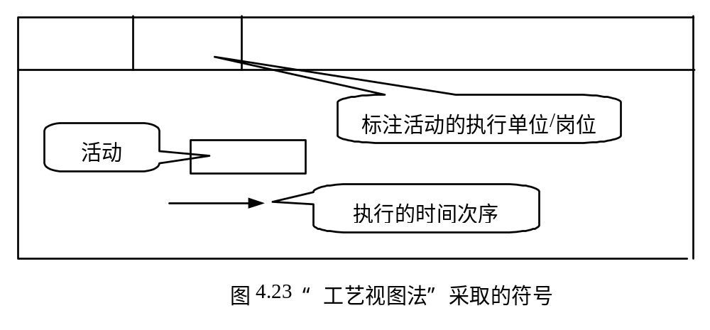
  表示方法
    工艺视图
      三个要素

Slide 29
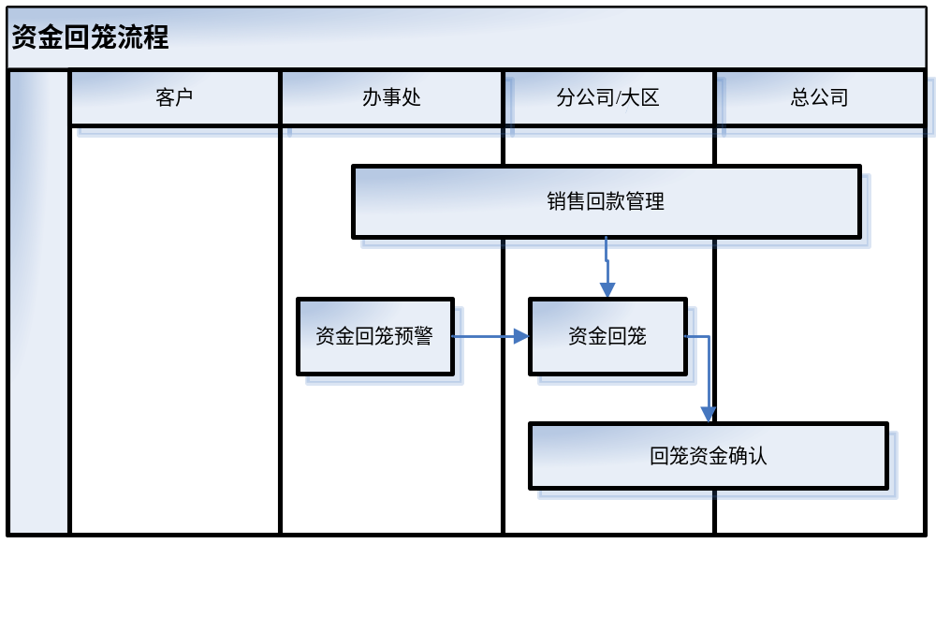
例如：某企业销售的货款回笼流程
回款通知
付款通知

Slide 30
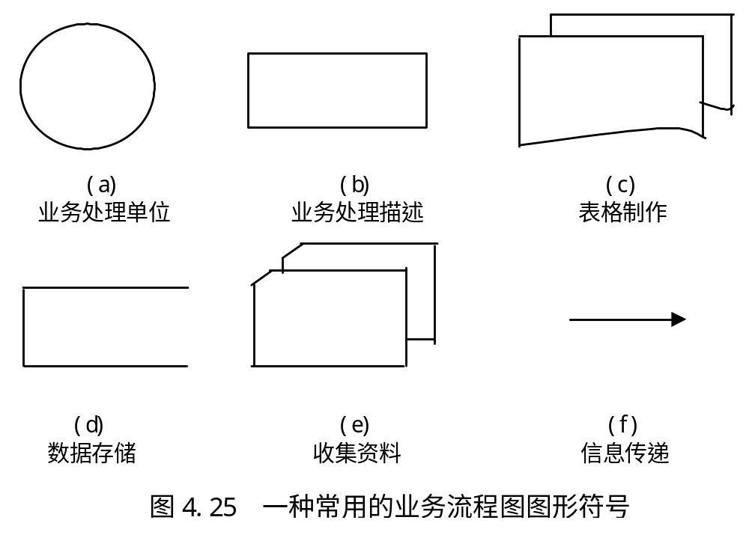
      信息视图

Slide 31
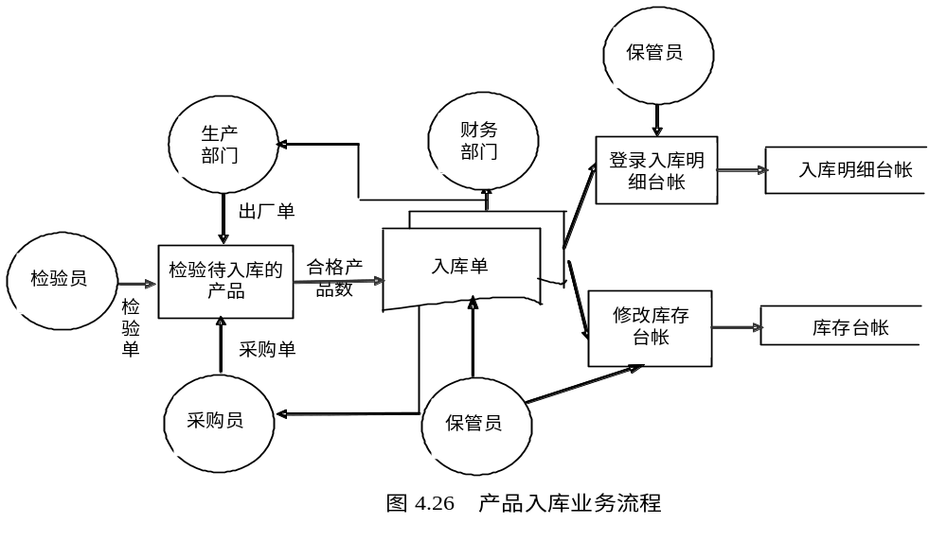

Slide 32
  企业流程的识别原则与识别方法
    识别原则
      一个企业流程有特定的输入和输出
      对流程的主体和目标进行明确的确认
      活动的粒度大小应尽量一致
    识别方法
      基于全过程管理的识别方法
      基于产品-服务-资源四阶段生命周期的识别方法
      信息载体跟踪法
      …

Slide 33
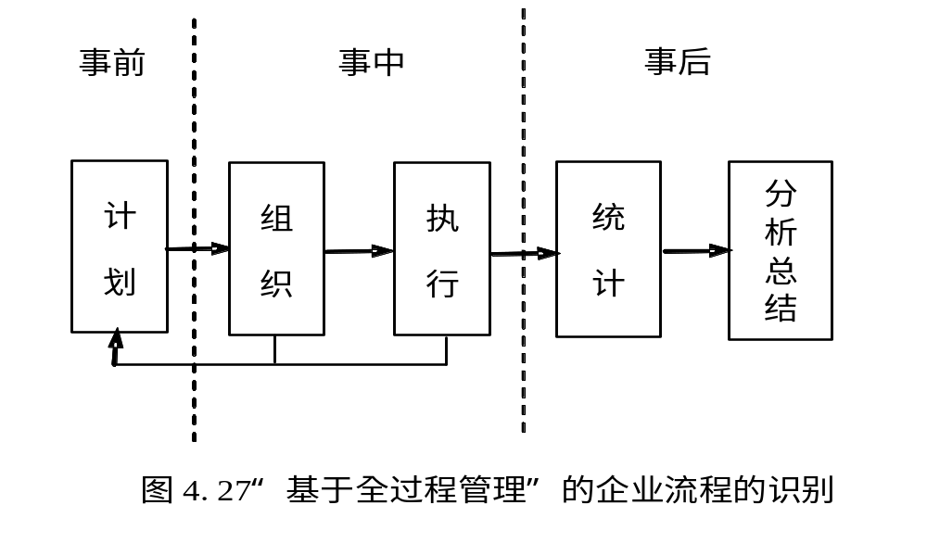
    基于全过程管理的企业流程识别方法
      步骤：
      适应场合：
        新的企业流程设计
        新管理方法、新管理思想的实施

Slide 34
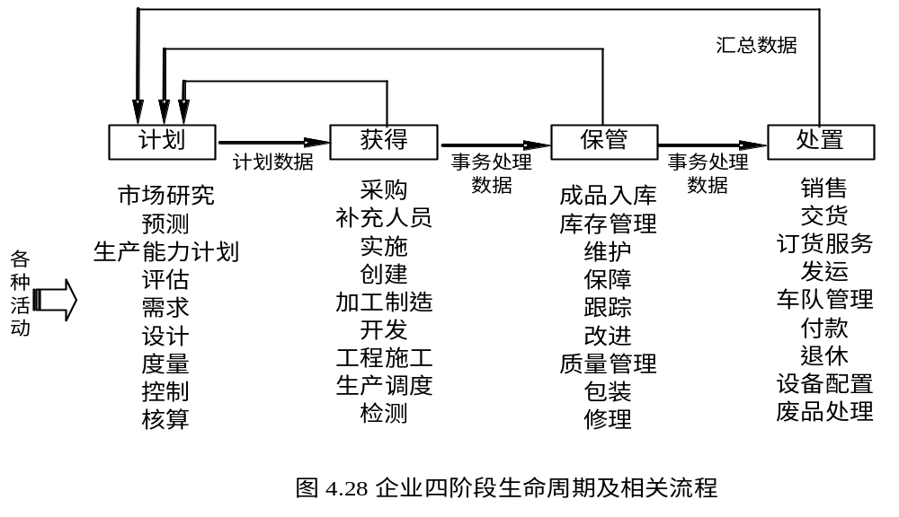
    基于产品-服务-资源四阶段生命周期的企业流程识别法
例：从“进销存”分析企业、学校、政府的相似性

Slide 35
    信息载体跟踪法：
      步骤：
        确定问题；
        收集与问题相关的信息载体；
        了解各信息载体产生的时间序列；
        按产生的时间序列，排序全部的信息载体；
        按所得的排序，依次分析、掌握每个信息载体的各属性，了解在每个信息载体上发生了什么样的数据处理，每个数据处理即为一个活动，突出信息载体的处理为名，来命名活动；
        将获得的每个数据处理按照次序排列，即得到相关的企业流程。
      适应场合：已有信息载体

Slide 36
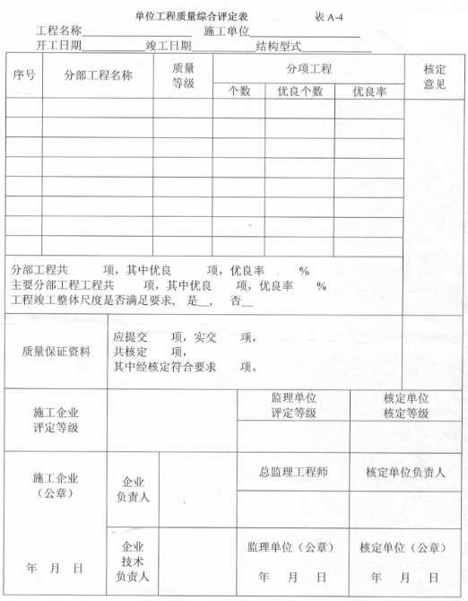
例：“单位工程质量综合评定”流程的识别
  方法：信息载体跟踪法
  主体：施工企业单位、监理单位、核定单位
  目标：
  结构：串行
施工
企业
监理
单位
核定
单位
填写单位工程质量
评审工程质量
(监理)
评审工程质量
(核定)
评审工程质量

Slide 37
4.5 企业流程重组的基本概念
企业流程重组的定义
  1990年，美国MIT的Hammer教授首先提出流程重组(BPR：Business Process Reengineering )的概念
  BPR定义：对企业业务处理中的核心过程，从根本上重新思考和彻底设计，使企业的成本、质量、服务和速度等各项关键性能指标得到极大提高。
  BPR不是帮助企业 “如何把我们现在正在做的事情做得更好、更快、更省”；而是决定一个公司必须做什么以及怎么做。
  正确的做事≠做正确的事
企业流程重组的方法
  根据对企业带来变动的程度，分为：
    重新设计
    持续改进

Slide 38
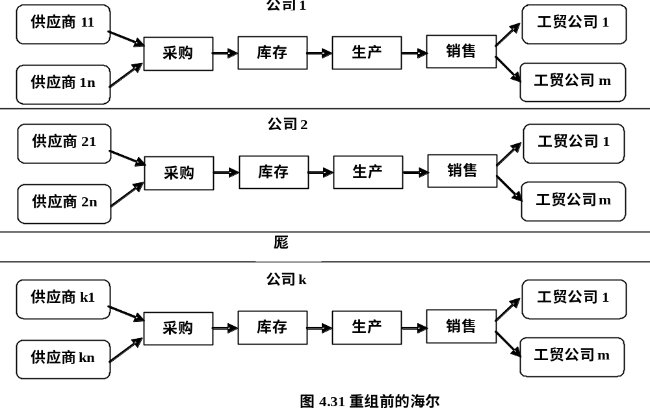
实例：海尔的物流重组

Slide 39
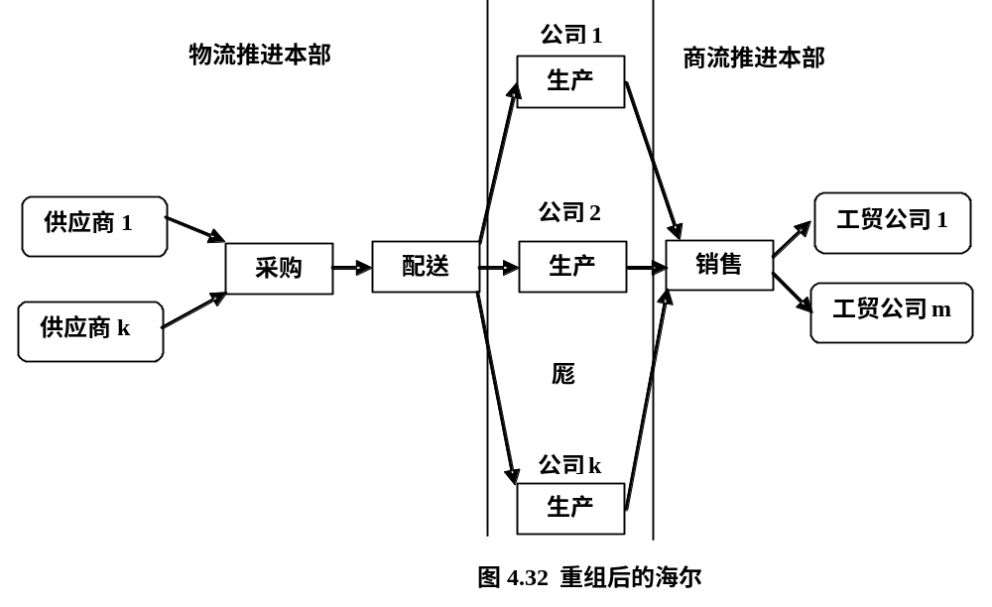

Slide 40
1．ERP系统
  MM(物料管理)、PP(制造与计划)、SD(销售与定单管理)、FI/CO（财务管理与成本管理）。
2．BBP系统 （原材料网上采购系统）
  建立了与供应商之间基于互联网的业务和信息协同平台
  主要功能：
    业务协同：既可以通过互联网进行招投标，又可以通过互联网将所有与供应商相关的物流管理业务信息，如采购计划、采购订单、库存信息、供应商供货清单、配额以及采购价格和计划交货时间等发布给供应商，使供应商可以足不出户就全面了解与自己相关的物流管理信息（根据采购计划备货，根据采购订单送货等等）。
    非业务信息的协同：使用构架于BBP采购平台上的信息中心为海尔与供应商之间进行沟通交互和反馈提供集成环境。信息中心利用浏览器和互联网作为中介，整合海尔过去通过纸张、传真、电话和电子邮件等手段才能完成的信息交互方式，实现了非业务数据的集中存储和网上发布。

Slide 41
顾客
销售
计划
采购
订单
材料
配送
制造
成品
发运
顾客
n天
36+n天
原来
15天
10天
1天
7--10天
(为库存生产）
10天
现在
4--5小时
3天
1天
24小时
4.5天
（中转配置库）

Slide 42
同步到达物流
客户下达定单
●
●
国际化分供方
过站式物流
大批量定制
与用户的零距离
●
为定单JIT采购
为定单JIT送料
为定单而制造
为用户成品配送
●
●
●
不超过三天
2小时送料到工位
当日完成
当地24小时全国平均4.5天
零资本运营
●
下定单后最短7天可回收现金

Slide 43
  BPR后产生的效果：
    建立了内部标准供应链：覆盖了集团原材料的集中采购、库存和立体仓库的管理、19个事业部的生产计划、事业部原料配送、成品下线的原料消耗倒冲、物流本部零部件采购公司的财务等业务。
    集团采购人员减少了三分之一，供应商数量从2236家减少到721家，其中国际供应商上升到71%，有50家属于世界500强 。采用动态优化机制促进供应商的工作，使整个供应链的价值最大化。
    实现了JIT（即时采购、即时配送和即时分拨物流的同步流程），100%的采购订单由网上下达，提高了劳动效率，以信息代替库存商品。
    实现了“零库存”、“零距离”和“零营运资本”，整合了内部，协同了供货商，提高了企业效益和生产力，方便了使用者。

Slide 44
流程中活动的耦合模型
  介入同一流程的各种不同活动的组合方式。
  2个维度：
    流程的物理耦合度：
      描述介入同一流程中的某活动与该流程中其他活动间存在物质或文件的交互程度或输入输出（I/O）关系的程度
      本质上它取决于流程所经历的中间职能部门的多少。
    流程的信息耦合度：
      描述介入同一流程中的不同活动之间信息的交流程度。

Slide 45
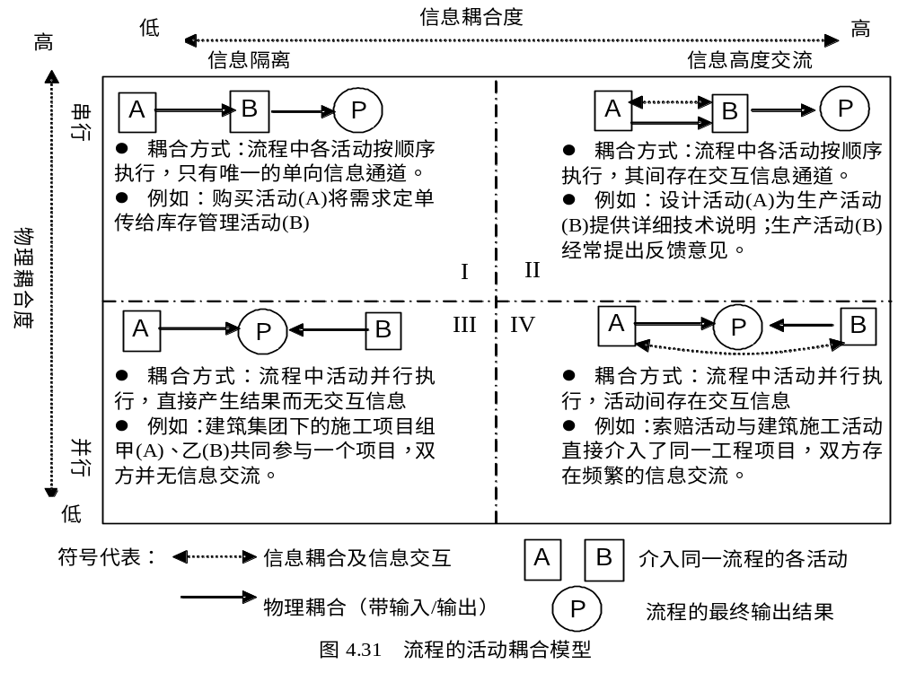

Slide 46
改变流程的活动耦合模式
  减少物理耦合，实现流程重组，即物理耦合度的区域Ⅰ及Ⅱ的流程可通过BPR向区域Ⅲ和Ⅳ转换。
  加强信息耦合度，加强介入流程的活动间的合作，使流程由区域Ⅰ和Ⅲ向区域Ⅱ和Ⅳ移动。

Slide 47
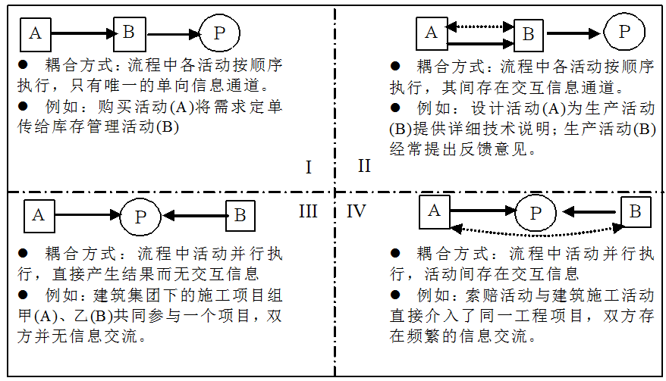
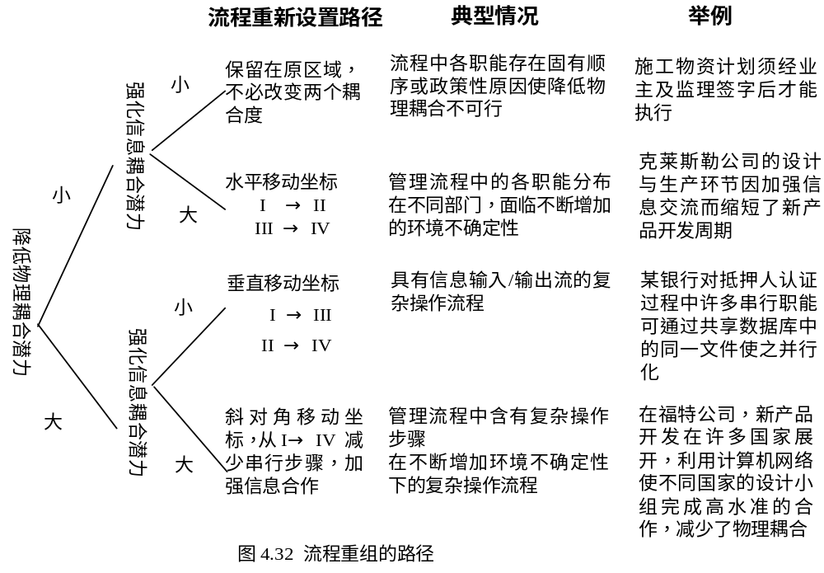
  加强信息耦合、降低物理耦合

Slide 48
企业流程重组的模式
  删除多余的流程/活动
  归并相同的流程/活动
  修正流程/活动
  缩短活动的时间
  改变流程/活动执行的时间次序
  使流程、活动执行的自动化
  增加新的流程/活动
  （如何理解？？）

Slide 49
企业流程重组的技术原则
  “数据共享”：引起BPR的根本原因之一
    数据处理的自动化，使企业流程/活动的自动执行、自动激活
    将活动的串行结构变成并行结构
  产生新的企业流程/活动
  地域上分散的资源当作集中资源对待
  从数据源头一次性获取数据
  减少冗余的数据处理
  在数据源头完成数据的公共必要加工
如何理解？如何考虑？ （分析海尔）

Slide 50
